Slide 1

TRƯỜNG TIỂU HỌC QUANG TRUNG
CHUYÊN ĐỀ CẤP TRƯỜNG
Sách kết nối tri thức với cuộc sống- Lớp 1
Năm học 2024-2025

MÔN: TỰ NHIÊN VÀ XÃ HỘI
Bài 6: Lớp học của em (Tiết 2)
Giáo viên: Trần Thị Thu Hiền

Slide 2
KHỞI ĐỘNG

Slide 3

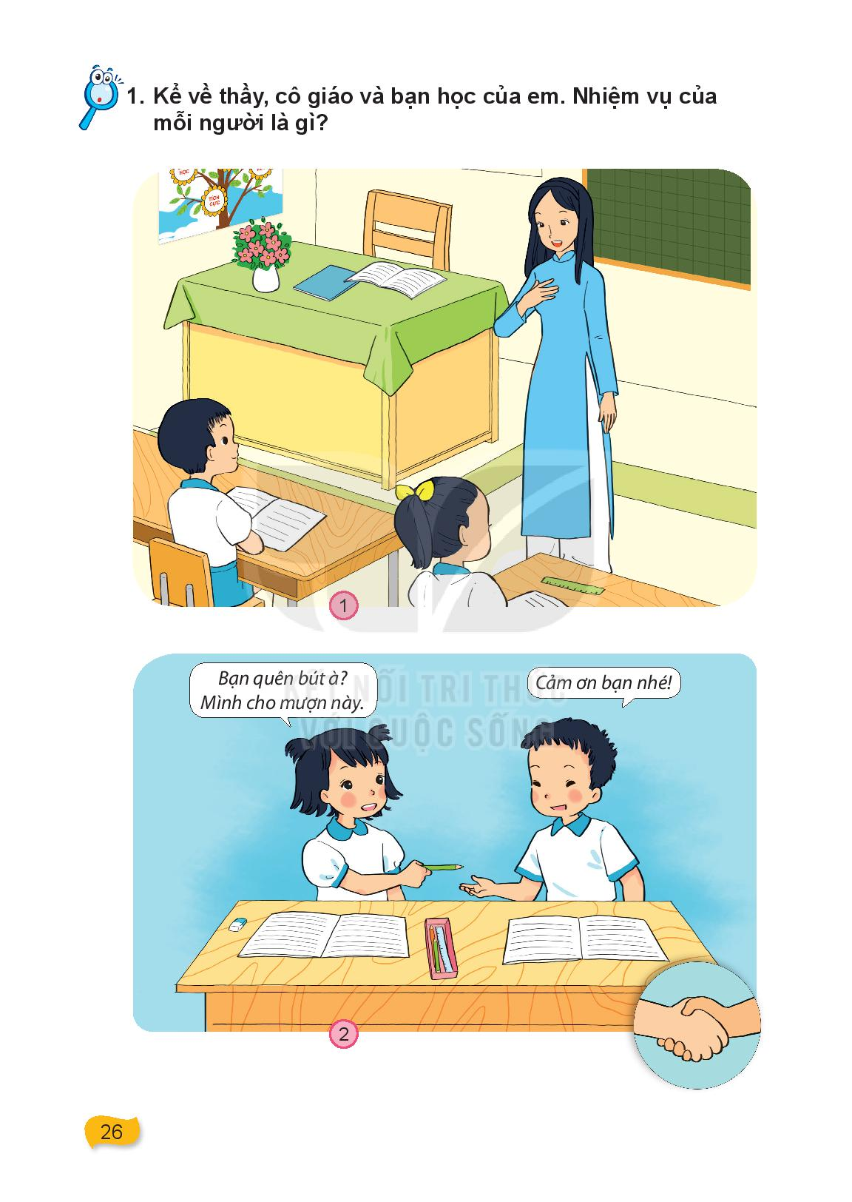
Hoạt động 1:Kể về thầy, cô giáo và bạn học của em. Nhiệm vụ của mỗi người là gì?
? Trong lớp có những ai?
? Nhiệm vụ của mỗi người là gì?
Notes:
Í

Slide 4
Trong lớp có thầy, cô giáo và các bạn.
Nhiệm vụ: Thầy cô làm nhiệm vụ giáo dục
Các bạn tham gia những hoạt động học tập.

Slide 5
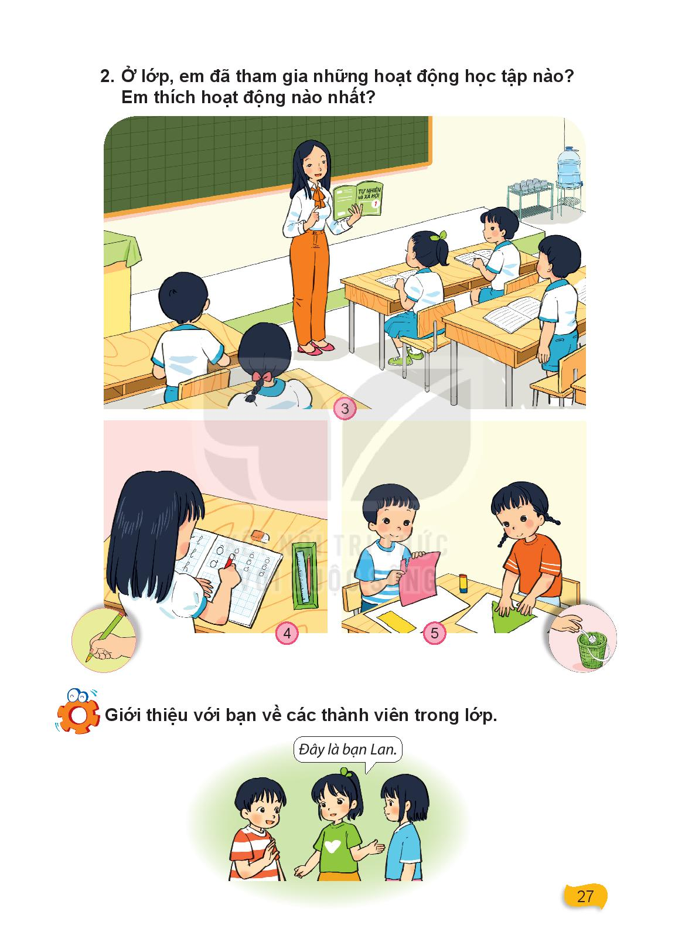
Hoạt động 2: Quan sát hình và trả lời câu hỏi:
Trong lớp có những hoạt động học tập nào? Em đã tham gia những hoạt động học tập đó chưa? Em thích hoạt động nào nhất? Vì sao?

Slide 7
Video hướng dẫn cách cầm bút đúng cách

Slide 9

Giới thiệu với bạn về các thành viên trong lớp.

Slide 10
Kết luận: Trong lớp học có những hoạt động học tập : Tập viết, học làm toán, làm sản phẩm...

Slide 11
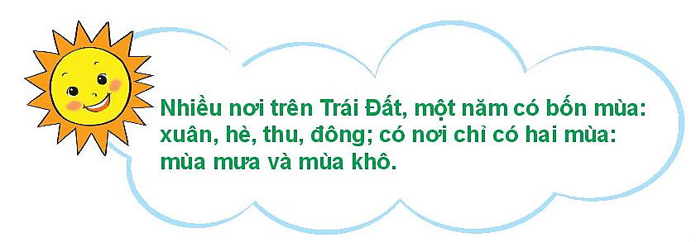
TẠM BIỆT VÀ HẸN GẶP LẠI !
Dđ

